Slide 1
Lập trình Mobile
Tuần 7

Slide 2
Nội dung bài giảng
Generics trong Dart
Phân chia chương trình
Cuộn màn hình
ListView

Slide 3
Generic trong Dart
Generics là cách để tạo một lớp hoặc hàm có thể hoạt động với nhiều loại dữ liệu (đối tượng) khác nhau.
Cú pháp:
  class Tên lớp<T> {
  <mã chương trình>
  }

Slide 4
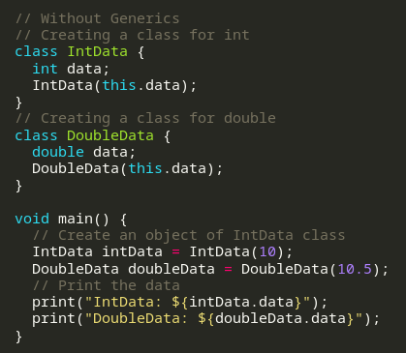
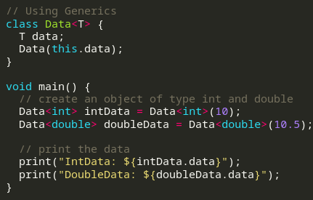
Generic trong Dart
Ví dụ:

Slide 5
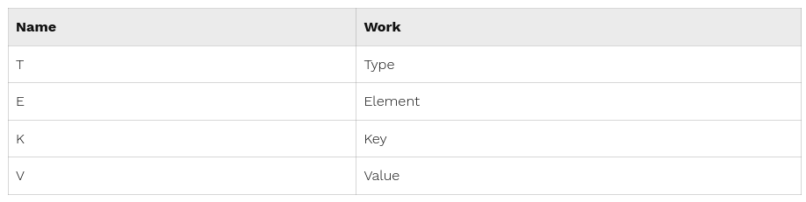
Generic trong Dart
Ta nên sử dụng các tên theo quy ước để dễ quản lý mã nguồn

Slide 6
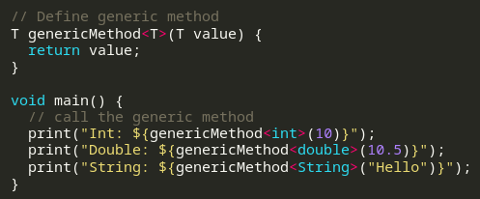
Generic trong Dart
Phương thức Generics
  Ví dụ:

Slide 7
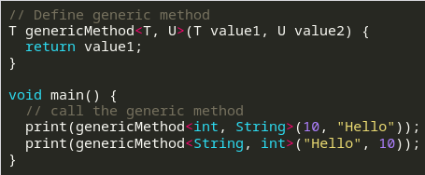
Generic trong Dart
Generics với nhiều tham số
  Ví dụ:

Slide 8
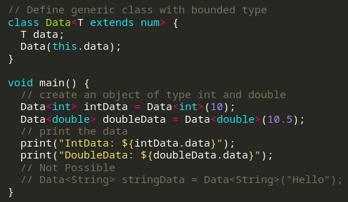
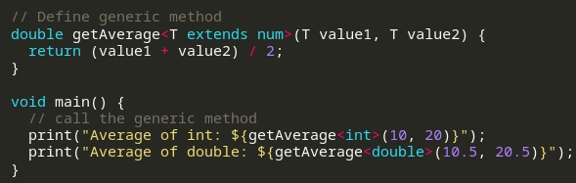
Generic trong Dart
Generics với việc hạn chế kiểu dữ liệu
  Sử dụng từ khóa extends
  Ví dụ:

Slide 9
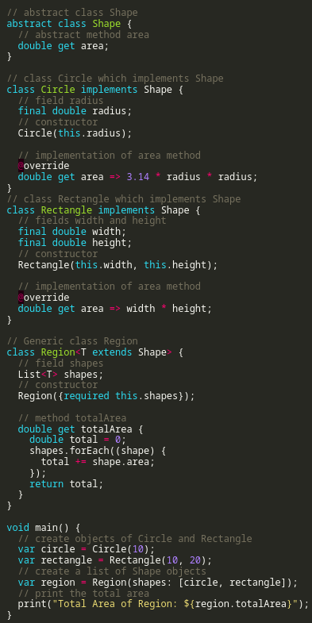
Generic trong Dart
Generics với việc hạn chế kiểu dữ liệu
  Ví dụ:

Slide 10
Phân chia chương trình
Để dễ quản lý ta chia chương trình thành 2 thư mục.
  Thư mục models dùng để chứa các lớp dữ liệu
  Thư mục widgets dùng để chứa các widget của chương trình.

Slide 11
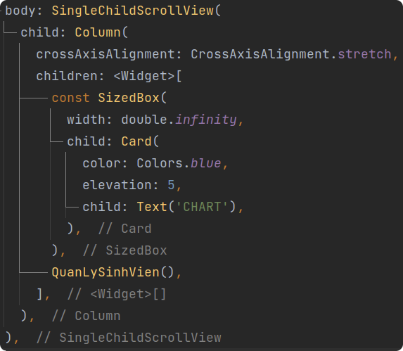
Cuộn màn hình
Sử dụng lớp SingleChildScrollView

Slide 12
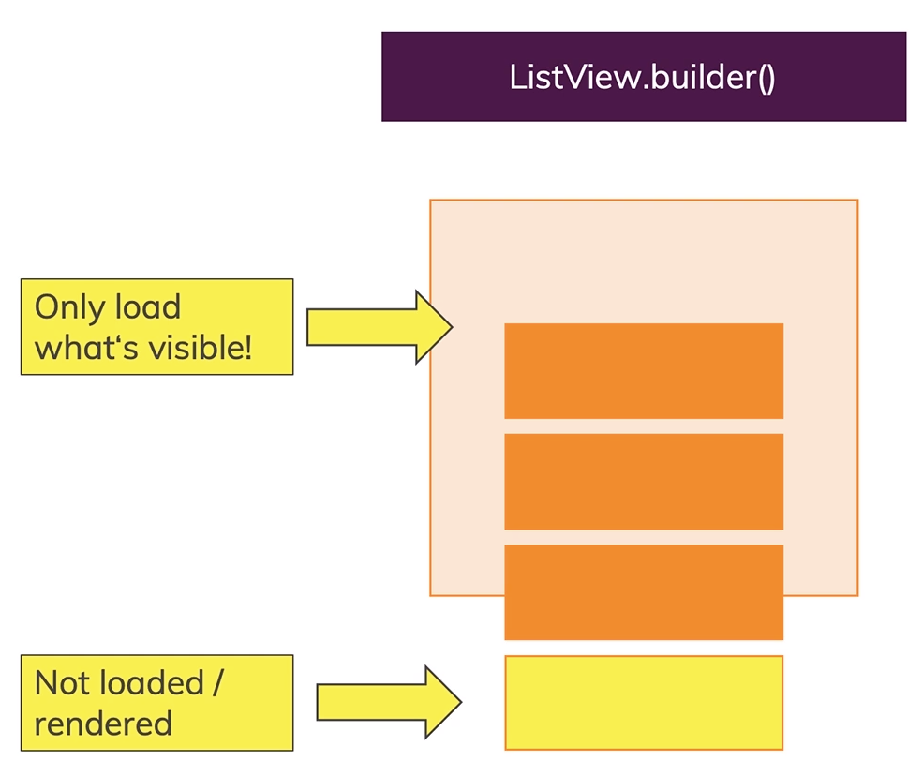
ListView
Phù hợp với ListView có số dòng lớn.

Slide 13
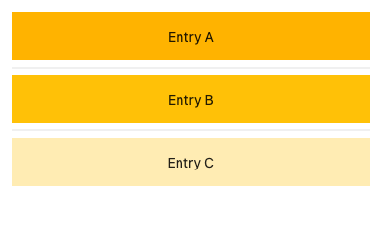
ListView
ListView.separated phù hợp với ListView có số dòng cố định.

Slide 14
Thuộc tính keyboardType
Để thay đổi kiểu bàn phím dựa trên dạng dữ liệu nhập, ta sử dụng thuộc tính keyboardType trong widget TextField.
Ví dụ:
  keyboardType: TextInputType.datetime
  keyboardType: TextInputType.number

Slide 15
Hết Tuần 7
Cảm ơn các bạn đã chú ý lắng nghe !!!

